Slide 1
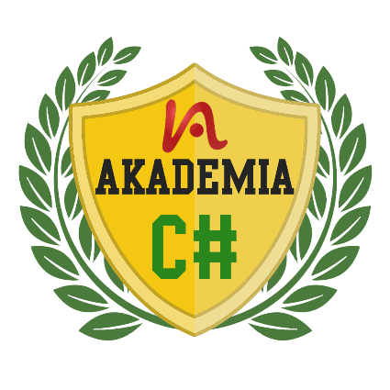
Zdarzenia i typy generyczne
Wojciech Agaciński
Mateusz Bartos

Slide 2


Agenda
Przypomnienie,
Mechanizm dziedziczenia i abstrakcji,
Konstruktory i właściwości,
Delegaty,
Zdarzenia,
Typy generyczne,
Q&A
02. Zdarzenia i typy generyczne
Wojciech Agaciński
Mateusz Bartos
put.net

Slide 3

Nadpisywanie kodu, problem ze zmianami
Problem
Rozwiązanie
Programowanie Obiektowe
C#
02. Zdarzenia i typy generyczne
Wojciech Agaciński
Mateusz Bartos
put.net

Slide 4

Problemy z obsługą stron internetowych na urządzeniach mobilnych
Problem
Rozwiązanie
Responsive Web Design
02. Zdarzenia i typy generyczne
Wojciech Agaciński
Mateusz Bartos
put.net

Slide 5
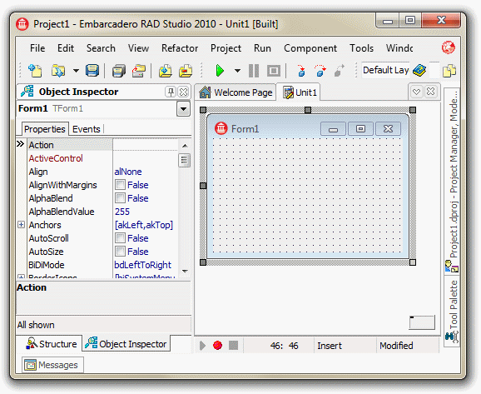
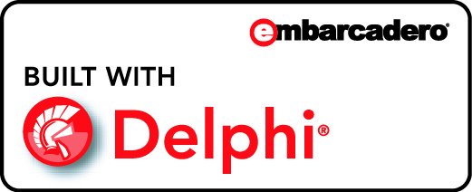
???
Problem
Rozwiązanie
begin
end.
02. Zdarzenia i typy generyczne
Wojciech Agaciński
Mateusz Bartos
put.net

Slide 6
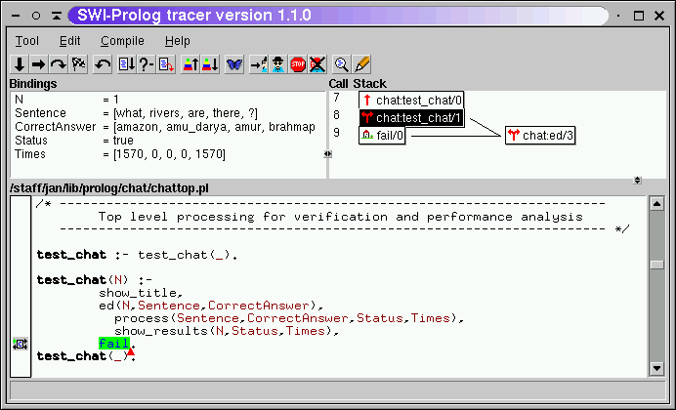

??????
Problem
Rozwiązanie
?- wat(W,T,F).
02. Zdarzenia i typy generyczne
Wojciech Agaciński
Mateusz Bartos
put.net

Slide 7
Nie pamiętam co było ostatnio…
Problem
02. Zdarzenia i typy generyczne
Wojciech Agaciński
Mateusz Bartos
put.net

Slide 8
Szybkie przypomnienie
Rozwiązanie
02. Zdarzenia i typy generyczne
Wojciech Agaciński
Mateusz Bartos
put.net

Slide 9
Obiektowość w C#
Modyfikatory dostępu
public
> private
protected
internal
protected internal
namespace wyklad2
{
class HelloWorld
{
int someValue = 7;
public void SetSomeValue (int anotherValue)
{
this.someValue += anotherValue; }
}
class Program
{
HelloWorld myObject = new HelloWorld();
myObject.SetSomeValue(3);
}
}
Klasa,
Pole,
Metoda,
Modyfikator dostępu,
Obiekt
02. Zdarzenia i typy generyczne
Wojciech Agaciński
Mateusz Bartos
put.net
Notes:
Private – domyślny, dostęp tylko w klasie
Protected – klasa + dziedziczenie w dowolnym assembly
Internal – w tym samym assembly
Protected internal – tylko klasa/pochodne w assembly

Slide 10
Praktyczne zastosowanie
02. Zdarzenia i typy generyczne
Wojciech Agaciński
Mateusz Bartos
put.net

Slide 11
Problem
Nadanie bohaterowi stworzonemu przez gracza domyślnych wartości zdrowia, obrażeń, pancerza…
Łatwe utworzenie porządanego bohatera ze zdefiniowanym statystykami zależnymi np. od poziomu trudności
Uniemożliwienie ingerencji w stworzoną postać (hermetyzacja)
02. Zdarzenia i typy generyczne
Wojciech Agaciński
Mateusz Bartos
put.net

Slide 12
Rozwiązanie
class MyClass
{
int var1;
double var2;
public MyClass()
{
var 1 = 2;
var 2 = 2.0;
}
}
Konstruktory – metody w klasie wywoływane przy tworzeniu jej instancji. Można utworzyć zarówno konstruktory bezparametrowe jak i te przyjmujące argumenty.
Właściwości – składowe klasy zachowujące się jak pola, do których dostęp możemy modyfikować za pomocą tzw. akcesorów (get, set)
string name { get; set; }
02. Zdarzenia i typy generyczne
Wojciech Agaciński
Mateusz Bartos
put.net

Slide 13
Praktyczne zastosowanie
02. Zdarzenia i typy generyczne
Wojciech Agaciński
Mateusz Bartos
put.net

Slide 14
Problem
Utworzenie kilku klas postaci do wyboru gracza
Bazowe funkcjonalności bohatera wspólne dla każdej jego klasy
Stworzenie oddzielnych zasobów - many, furii, energii dla każdej klasy postaci w grze
02. Zdarzenia i typy generyczne
Wojciech Agaciński
Mateusz Bartos
put.net

Slide 15
Rozwiązanie
Dziedziczenie – stworzenie bazowej klasy zawierającej pola i metody wspólne dla wszystkich specjalizacji gracza. Każda klasa pochodna może rozszerzyć ją o nowe funkcjonalności
Abstrakcja - utworzenie pewnych klas jako wzorzec dla klas pochodnych, który nie będzie służył do tworzenia obiektów, ale do stworzenia hierarchii dziedziczenia pól i metod
class Parent
{
protected int var1;
}
class Child : Parent
{
int var2 = var1;
}
abstract class Parent
{
abstract public int var1 = 2;
}
class Child : Parent
{
override int var1 = 10;
//var1 jest równe 10;
}
02. Zdarzenia i typy generyczne
Wojciech Agaciński
Mateusz Bartos
put.net

Slide 16
Praktyczne zastosowanie
02. Zdarzenia i typy generyczne
Wojciech Agaciński
Mateusz Bartos
put.net

Slide 17
Przekazywanie metod jako argumentów
Problem
02. Zdarzenia i typy generyczne
Wojciech Agaciński
Mateusz Bartos
put.net

Slide 18
Delegaty
Rozwiązanie
public delegate void Notify(string message);
02. Zdarzenia i typy generyczne
Wojciech Agaciński
Mateusz Bartos
put.net

Slide 19
Delegat
Referencja („wskaźnik”) do metody
public delegate void Notify(string message);
Typ,
Przechowuje referencję do metody i do instancji klasy,
Używany przede wszystkim w zdarzeniach (event) oraz w funkcjach zwrotnych (callback),
02. Zdarzenia i typy generyczne
Wojciech Agaciński
Mateusz Bartos
put.net
Notes:
DEMO – stworzenie prostego delegatu, który wybiera typ ataku.
Taki same typy i to samo zwraca – najczęściej void. Multidelegaty – brak zwracania po drodze – chyba, że przy użyciu metody

Slide 20
Praktyczne zastosowanie
02. Zdarzenia i typy generyczne
Wojciech Agaciński
Mateusz Bartos
put.net

Slide 21
Interakcje między metodami
Problem
02. Zdarzenia i typy generyczne
Wojciech Agaciński
Mateusz Bartos
put.net

Slide 22
Zdarzenie
Rozwiązanie
public event NotifyHandler NotifyObjects;
02. Zdarzenia i typy generyczne
Wojciech Agaciński
Mateusz Bartos
put.net

Slide 23
Zdarzenie
public delegate void NotifyHandler(string message);
public event NotifyHandler NotifyObjects;
Umożliwia komunikację między metodami,
Korzysta z delegatów
Najczęściej używane w interfejsach graficznych – OnMouseClick(); itp.
Podział na klasę nadawczą (sender) i klasy odbiorcze (subscribers),
Subskrypcja zdarzenia „+=”
02. Zdarzenia i typy generyczne
Wojciech Agaciński
Mateusz Bartos
put.net
Notes:
DEMO stworzenie zdarzenia śmierci postaci

Slide 24
Zdarzenie z domyślnym delegatem
public delegate void EventHandler(Object sender, EventArgs e);
public event EventHandler NotifyObjects;
C# posiada zaimplementowany delegat EventHandler
Wymaga stworzenie klasy, która dziedziczy z klasy EventArgs,
02. Zdarzenia i typy generyczne
Wojciech Agaciński
Mateusz Bartos
put.net
Notes:
DEMO stworzenie zdarzenia śmierci postaci

Slide 25
Praktyczne zastosowanie
02. Zdarzenia i typy generyczne
Wojciech Agaciński
Mateusz Bartos
put.net

Slide 26
Problem
Stworzenie ekwipunku przechowującego zdobyte przez gracza przedmioty
Podział przedmiotów na kategorię broni lub pancerzy
Implementacja metod dla różnych rodzajów broni i pancerzy w tej samej kategorii
02. Zdarzenia i typy generyczne
Wojciech Agaciński
Mateusz Bartos
put.net

Slide 27
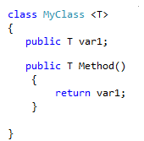
Rozwiązanie
Typy generyczne – klasy i metody, w których możemy przekazać typ na którym będziemy operować jako argument
Kolekcje generyczne – kolekcje, które wykorzystują mechanizm generyczności i działają dla obiektów zadanego typu
02. Zdarzenia i typy generyczne
Wojciech Agaciński
Mateusz Bartos
put.net

Slide 28
Praktyczne zastosowanie
02. Zdarzenia i typy generyczne
Wojciech Agaciński
Mateusz Bartos
put.net

Slide 29
O czym był ten wykład?
Problem
02. Zdarzenia i typy generyczne
Wojciech Agaciński
Mateusz Bartos
put.net

Slide 30
Pytania?
Rozwiązanie
02. Zdarzenia i typy generyczne
Wojciech Agaciński
Mateusz Bartos
put.net

Slide 31
Źródła
Microsoft Developer Network
http://msdn.microsoft.com/
Ian Griffiths „C# 5.0. Programowanie. Tworzenie aplikacji Windows 8, internetowych oraz biurowych w .NET 4.5 Framework”
http://bzielinski.pl/c-zdarzenia-events/
02. Zdarzenia i typy generyczne
Wojciech Agaciński
Mateusz Bartos
put.net

Slide 32
Dziękujemy za uwagę!
Wojciech Agaciński
Mateusz Bartos

